Slide 1

GitHUb
Unai pinilla y juan cebellán

Slide 2

¿Que es?
GitHub es una forja para alojar proyectos utilizando el sistema de control de versiones Git. Se utiliza principalmente para la creación de código fuente de programas de ordenador
¿Qué ventajas da GitHub?
- Guardar versiones del código.
- Colaborar con múltiples personas al mismo tiempo.
- Revisar cambios realizados por otros miembros del equipo.
- Integrar herramientas de automatización, documentación y pruebas.

Slide 3
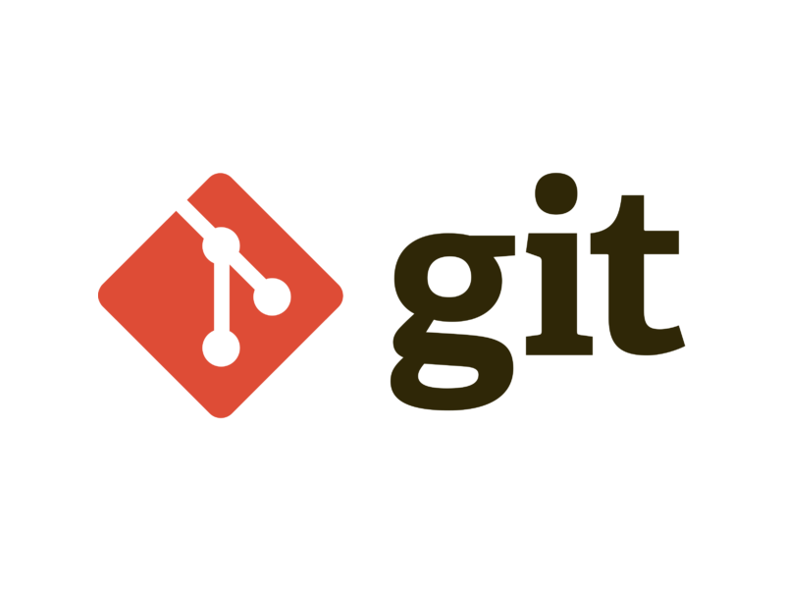
Git
Git es un sistema de control de versiones de código abierto muy popular y eficiente. Rastrea contenido como archivos y directorios. Permite registrar los cambios realizados en archivos a lo largo del tiempo, revertir a versiones anteriores y trabajar de forma paralela en ramas.
Características de Git:
Trabajo con ramas
Combinar cambios con merge.
Historial de cambios accesible y detallado
- Resolución de conflictos cuando se modifican las mismas líneas de código.

Slide 4
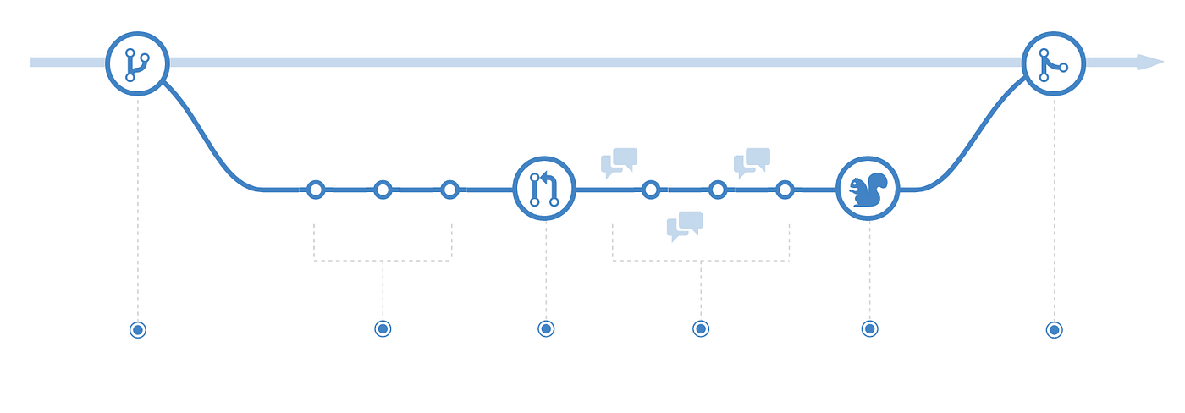
¿Como funciona?
GitHub te permite trabajar en un repositorio privado y luego subirlo a la nube mediante:
- Fork: Copia de un repositorio en tu propia cuenta. Permite trabajar libremente sin afectar el proyecto original.
- Pull Request (PR): Propuesta de cambios al repositorio original. Los colaboradores pueden revisar, comentar y aprobar los cambios antes de fusionarlos.

